Slide 1

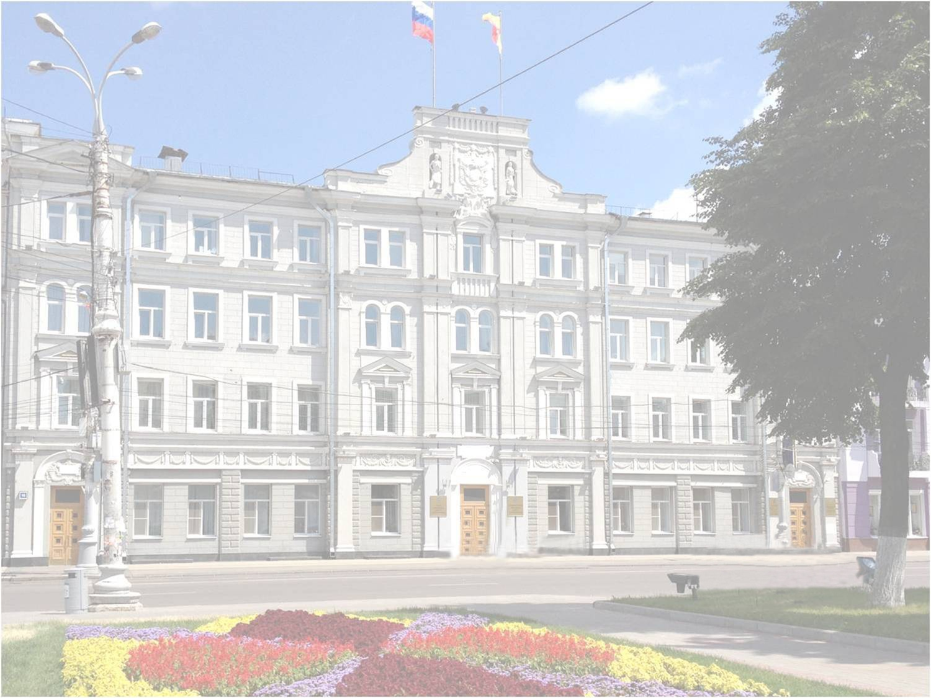
ДОКЛАД
главы городского округа
город Воронеж
А.В. Гусева
«О деятельности главы
и администрации
городского округа город Воронеж
за 2016 год»
12 мая 2017 года
Notes:
2016!!!

Slide 2

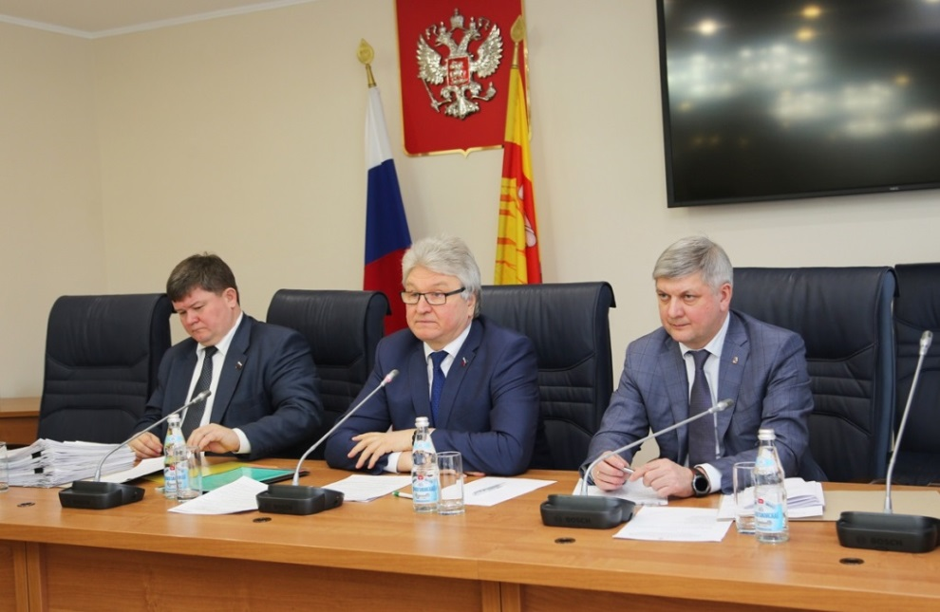
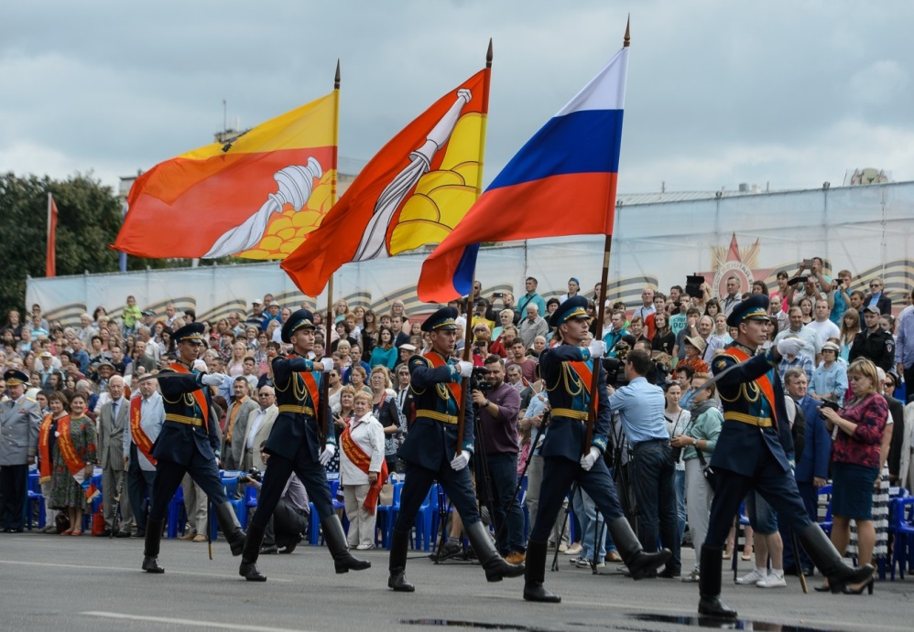
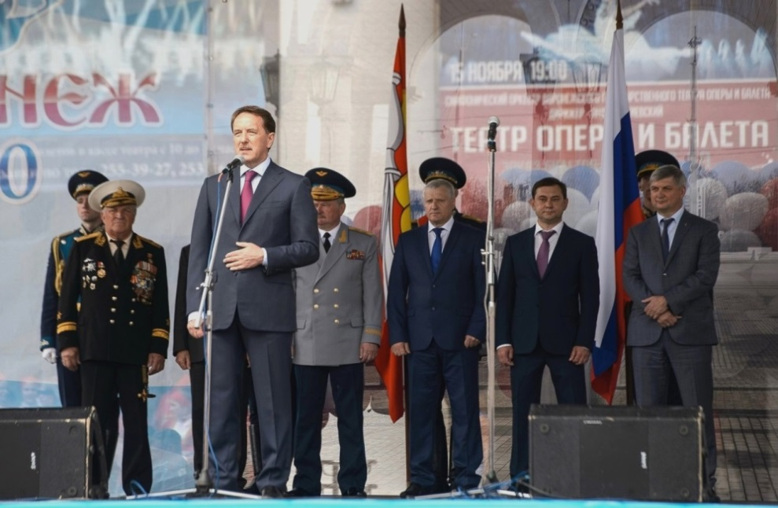
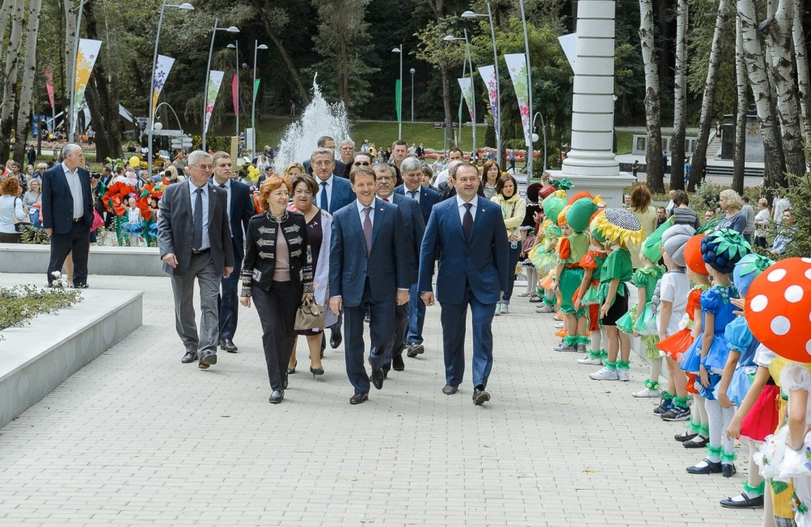
Воронеж – 2016
Notes:
2015

Slide 3
Экономические показатели
В % к предыдущему
периоду
Notes:
2016!!!

Slide 4
Численность постоянного населения
Notes:
2016!!!

Slide 5
Доходы населения
Notes:
2016!!!

Slide 6
Бюджет городского округа
Notes:
2016!!!

Slide 7
Привлечение средств на развитие
Notes:
2016!!!

Slide 8
Муниципальная собственность
Notes:
2016!!!

Slide 9
Муниципальные закупки
Notes:
2016!!!

Slide 10
Муниципальные услуги
Notes:
2016!!!

Slide 11
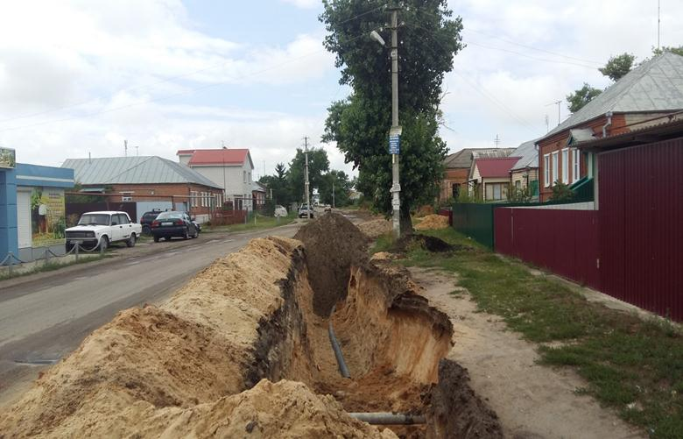
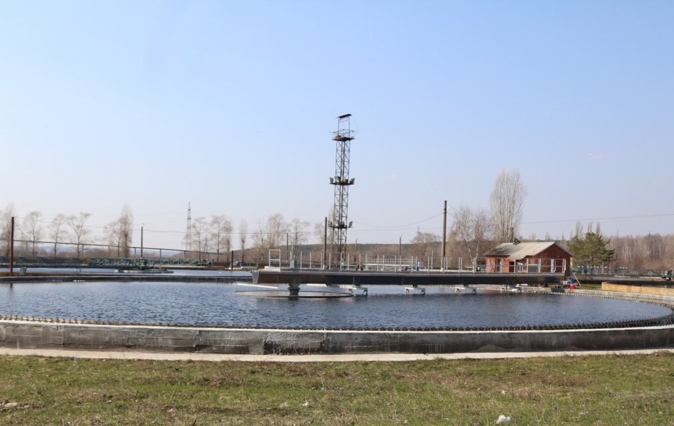
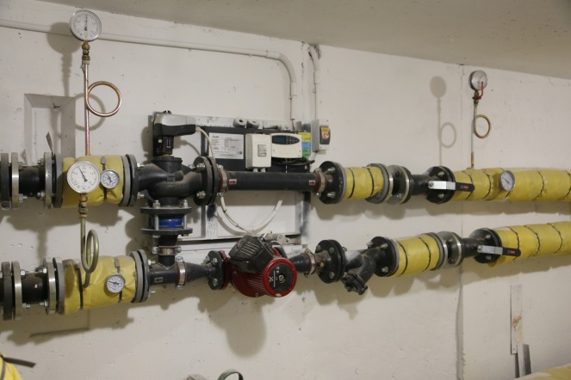
Жилищно-коммунальное хозяйство
2016 год
подготовлено 312 котельных и 275 ЦТП
отремонтировано 21,9 км теплотрасс, 5,6 км водопроводных сетей, 3,2 км канализационных сетей
отремонтировано 23,4 км электрических сетей и электрокабелей, 614 трансформаторных подстанций
произведена замена 396 опор электропередач
Notes:
2016!!!

Slide 12
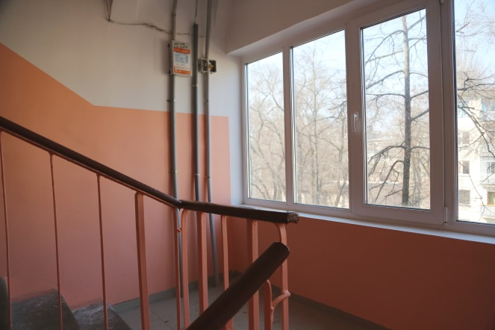
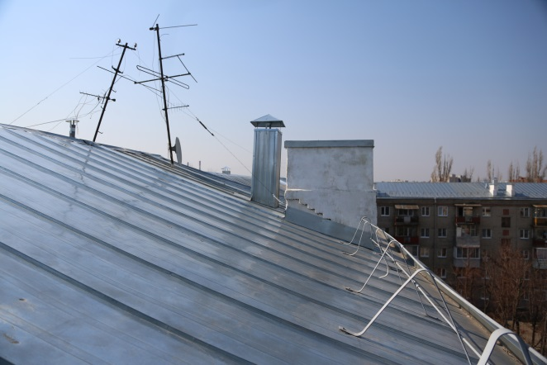
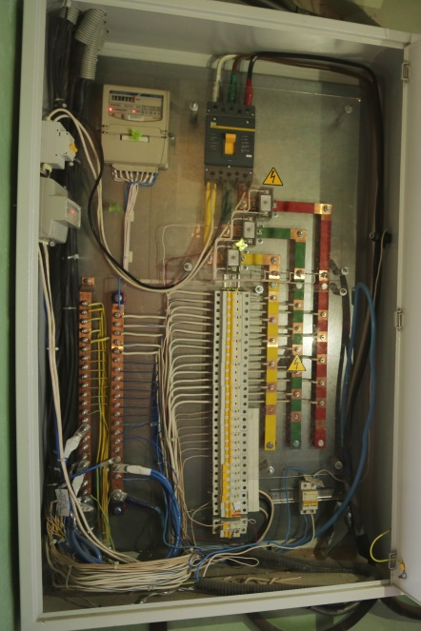
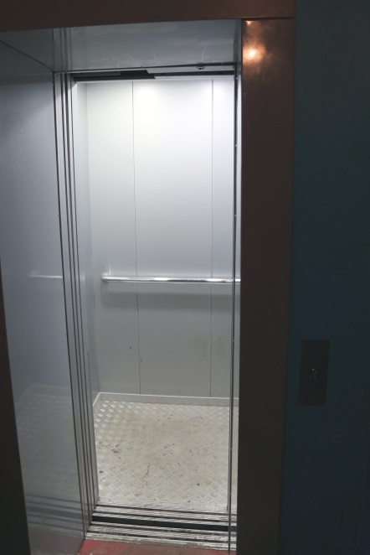
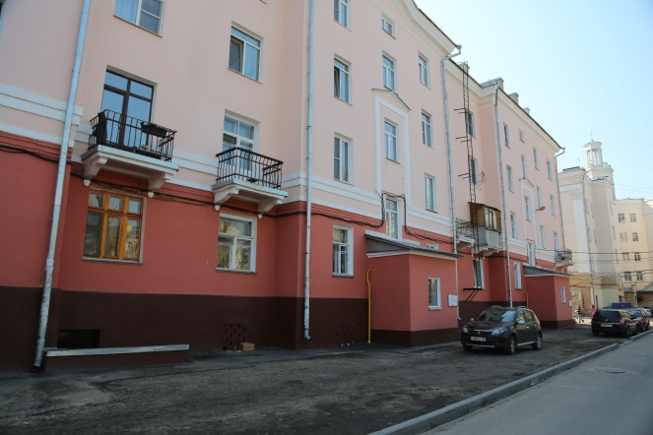
Капитальный ремонт домов
Notes:
2015

Slide 13
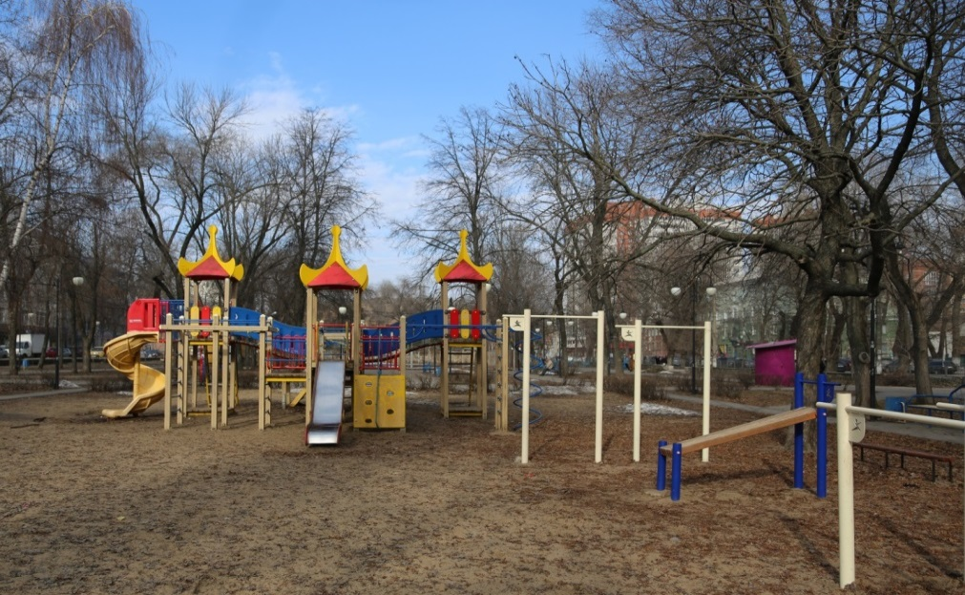
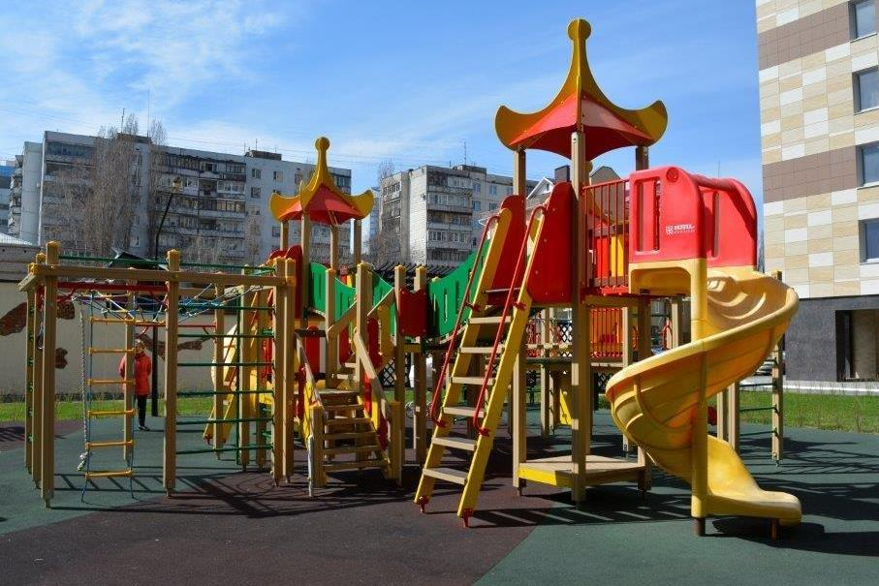
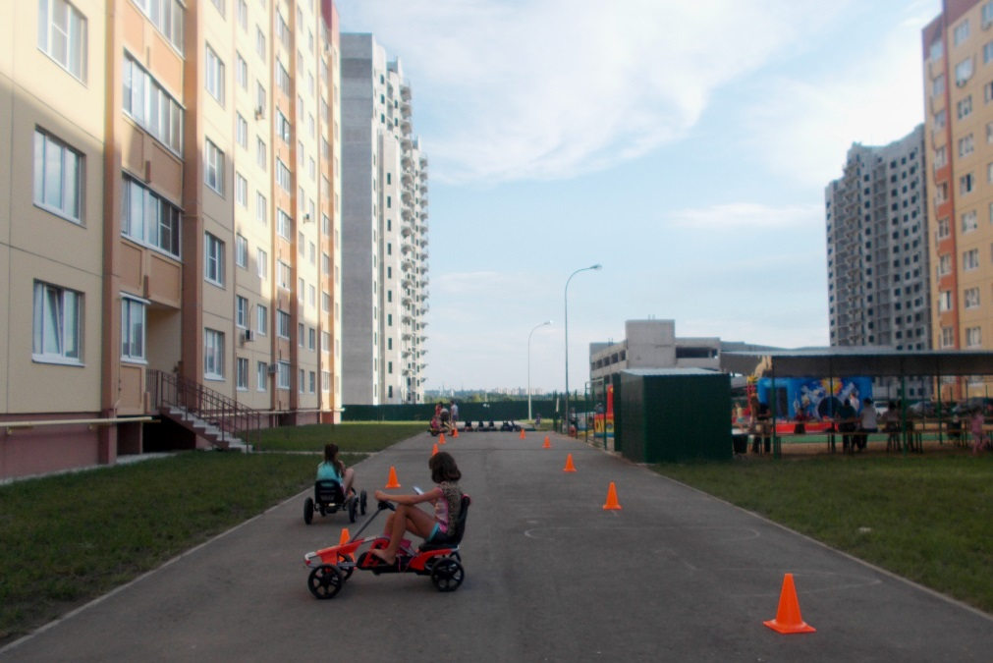
Благоустройство дворовых территорий
2016 год
установлены отдельные элементы благоустройства на 71 дворовой территории (10,3 млн рублей)
капитально отремонтировано 28 дворовых территорий и проездов к ним на сумму 22,6 млн рублей
Notes:
2016!!!

Slide 14
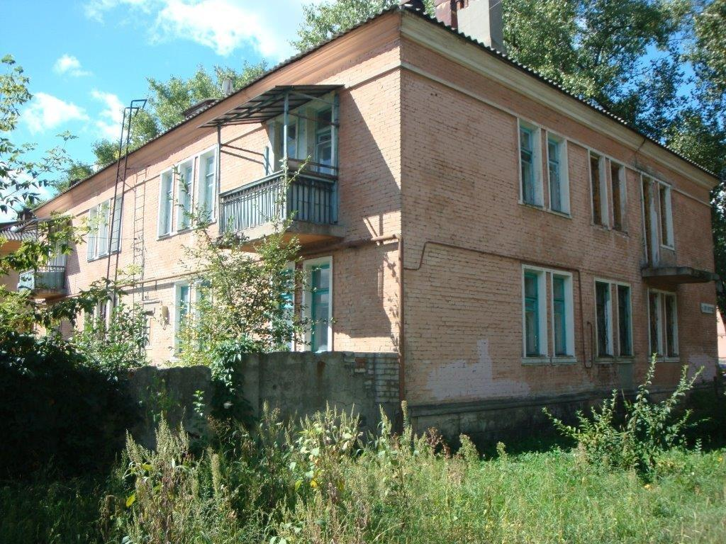
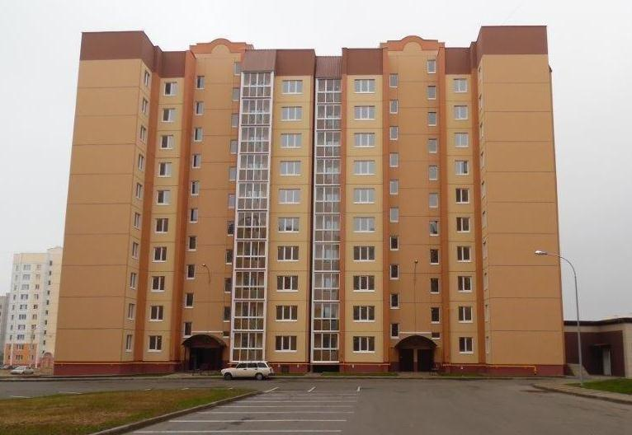
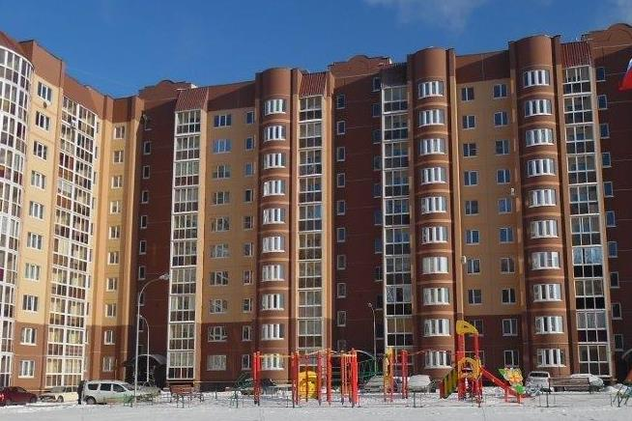
Переселение из ветхого и аварийного жилья
2016 год
выделено на переселение
за счет средств бюджетов всех уровней
494,97 млн рублей
расселено 57 многоквартирных домов, переселено 1 687 человек
приобретено 146 готовых квартир и 96 объектов долевого строительства
Notes:
2016!!!

Slide 15
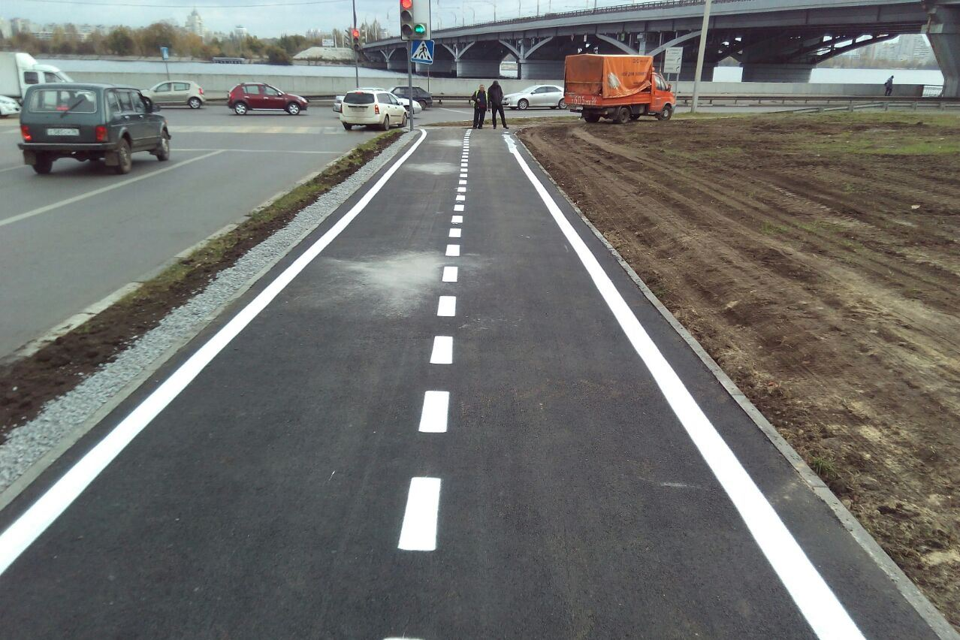
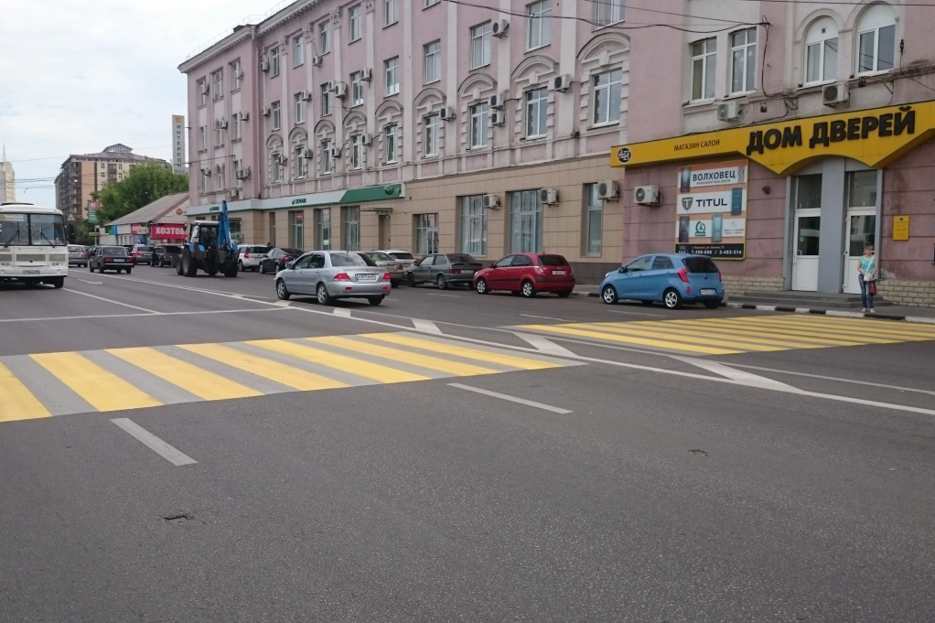
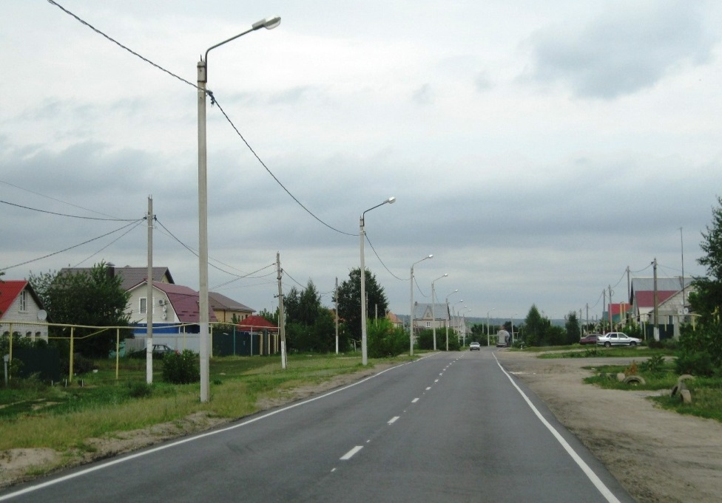
Улично-дорожная сеть
2016 год
на развитие дорожного хозяйства направлено более 1,6 млрд рублей
осуществлен ремонт 171 объекта улично-дорожной сети
приобретено 20 единиц коммунальной (специализированной) техники и 74 единицы навесного оборудования
обустроено 5 велосипедных дорожек
Notes:
2016!!!

Slide 16
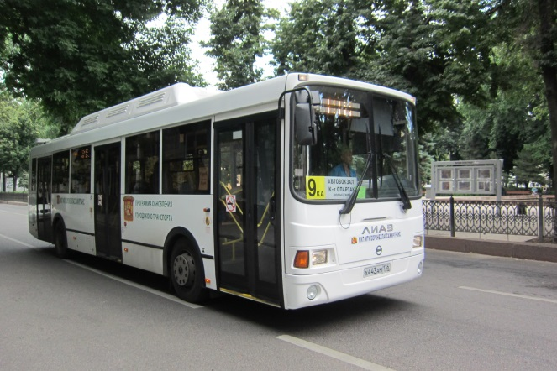
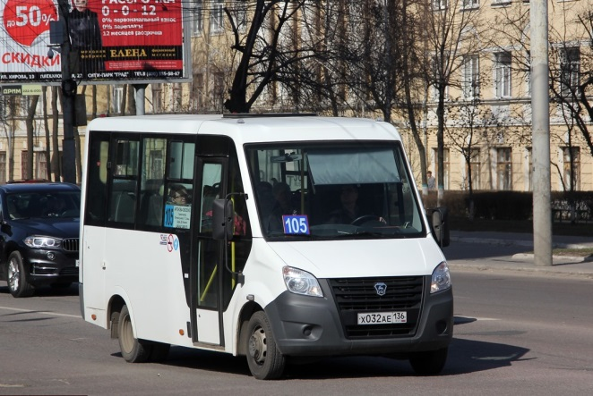
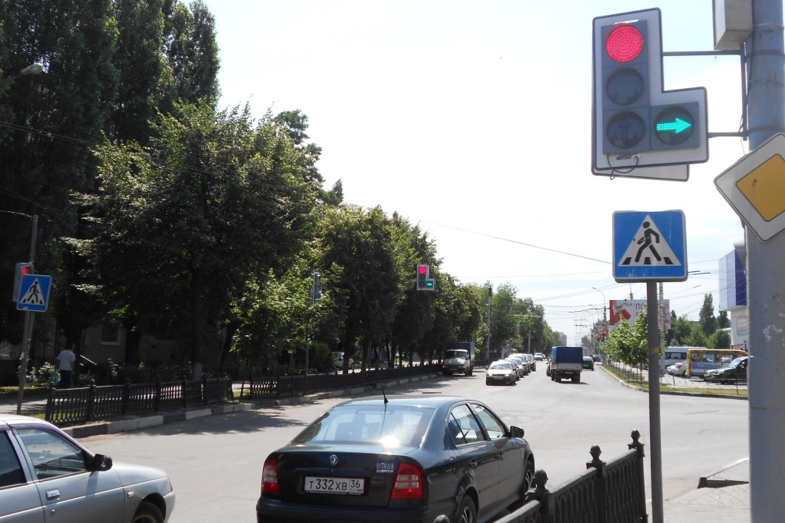
Пассажирский транспорт
2016 год
организована работа на 107 маршрутах
(в том числе 4 троллейбусных)
приобретен 261 автобус (частные перевозчики)
построено 6 светофорных объектов
установлено 1 706 единиц дорожных знаков
Notes:
2016!!!

Slide 17
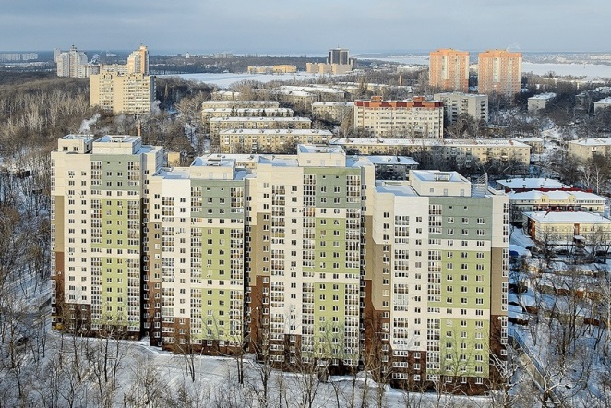
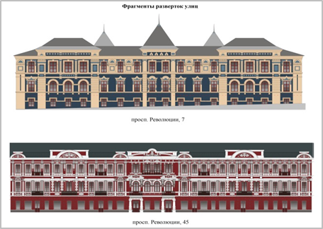
Градостроительство
Notes:
2015

Slide 18
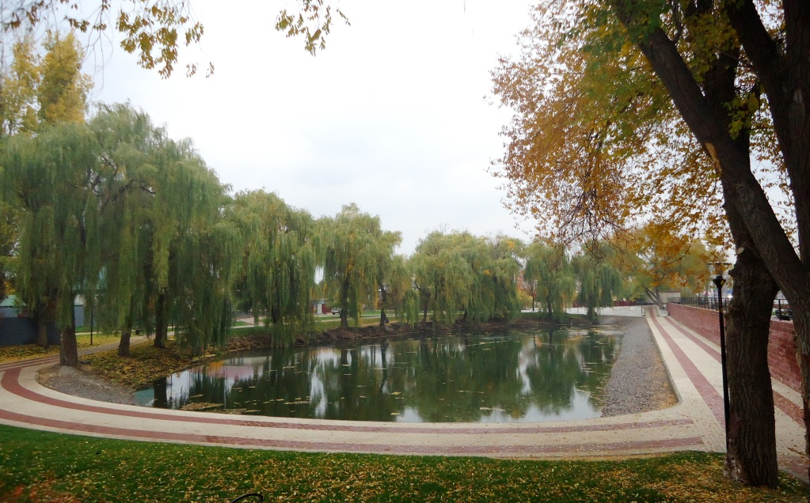
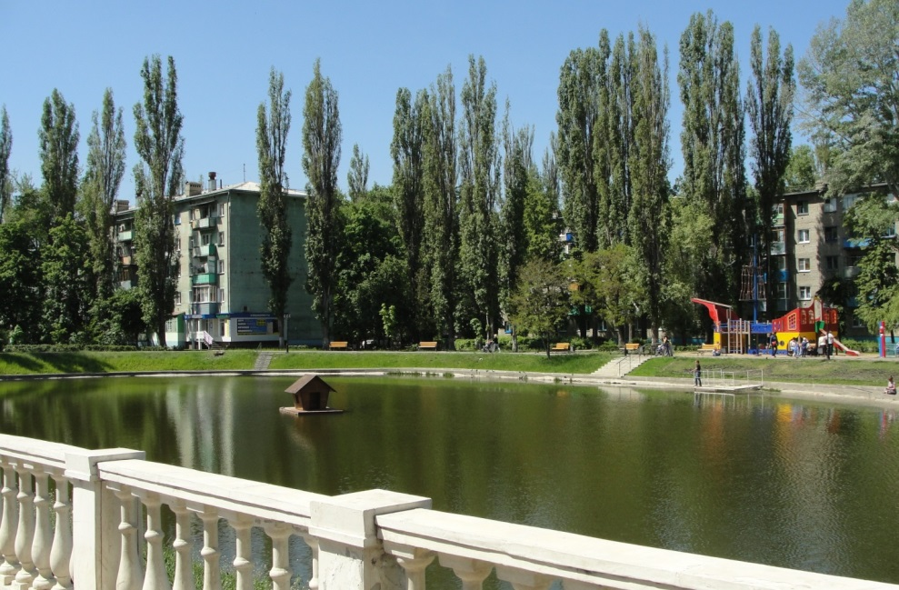
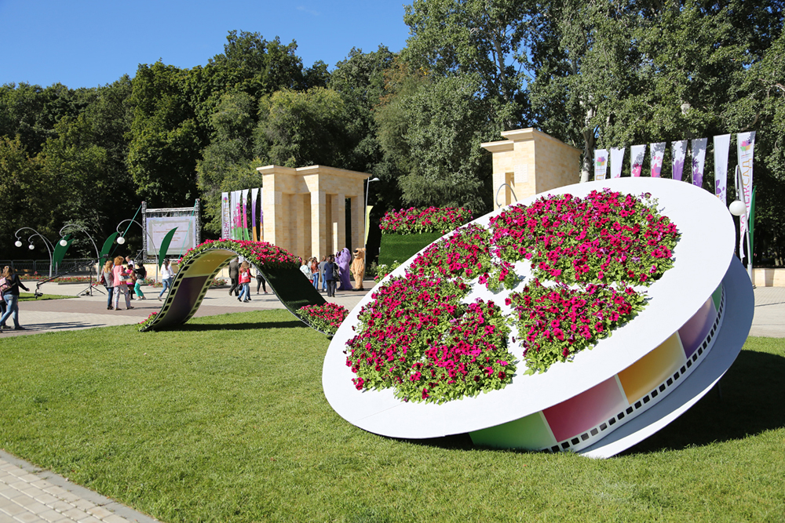
Парки и скверы
2016 год
завершена I очередь реконструкции Воронежского центрального парка
количество высаженных деревьев – 5,7 тыс. штук, высаженных кустарников – 30 тыс. штук, обустроено газонов –
более 15 га
разработаны концепции благоустройства 15 объектов
Notes:
2016!!!

Slide 19
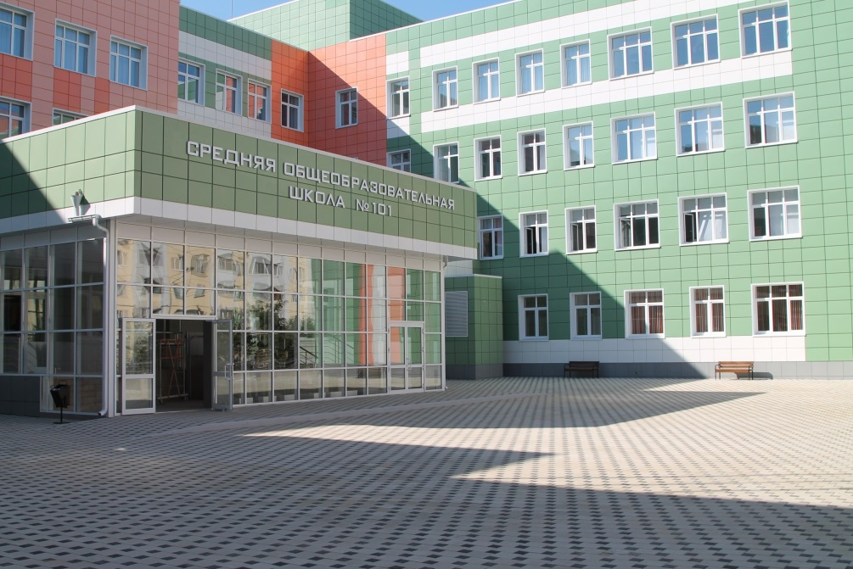
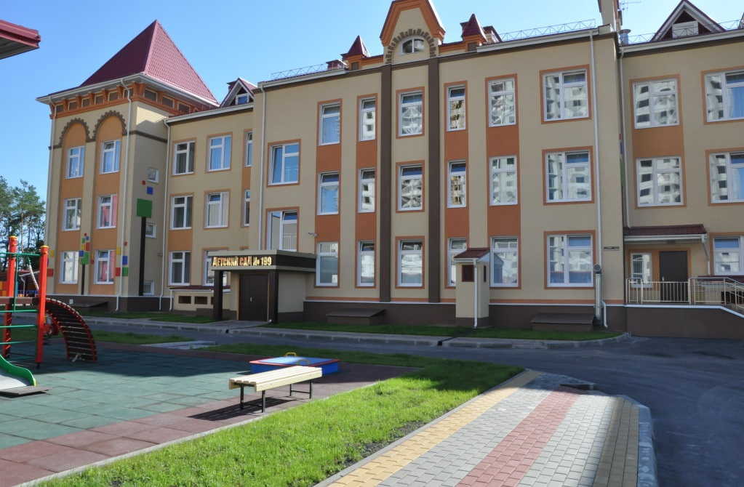
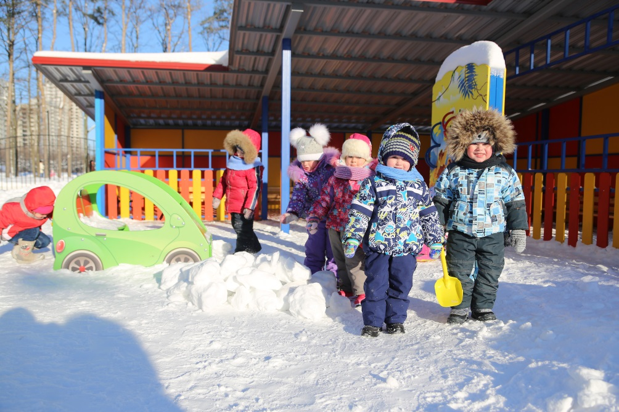
Образование
2016 год
66 выпускников получили высшую оценку – 100 баллов по ЕГЭ, 612 выпускников получили аттестаты с отличием
введена в эксплуатацию школа на 825 мест (мкрн. Дубрава)
построены 2 детских сада на 220 и 150 мест (ул. Шишкова и ул. Ломоносова)
Notes:
2016!!!

Slide 20
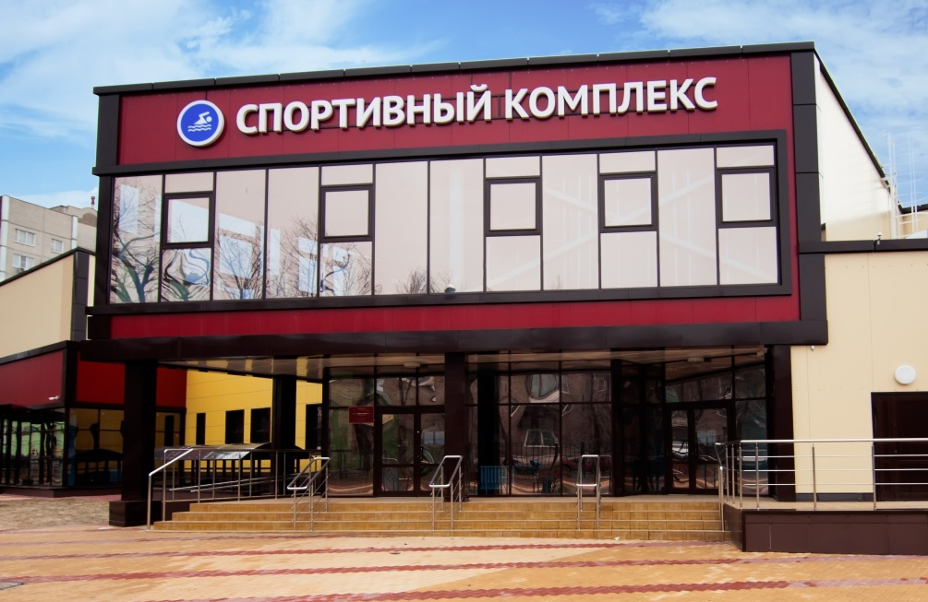
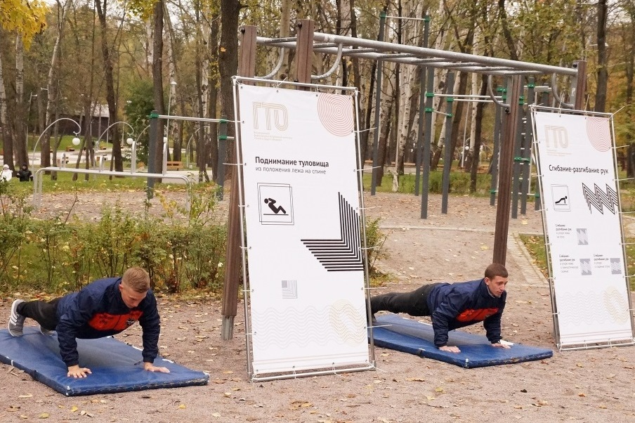
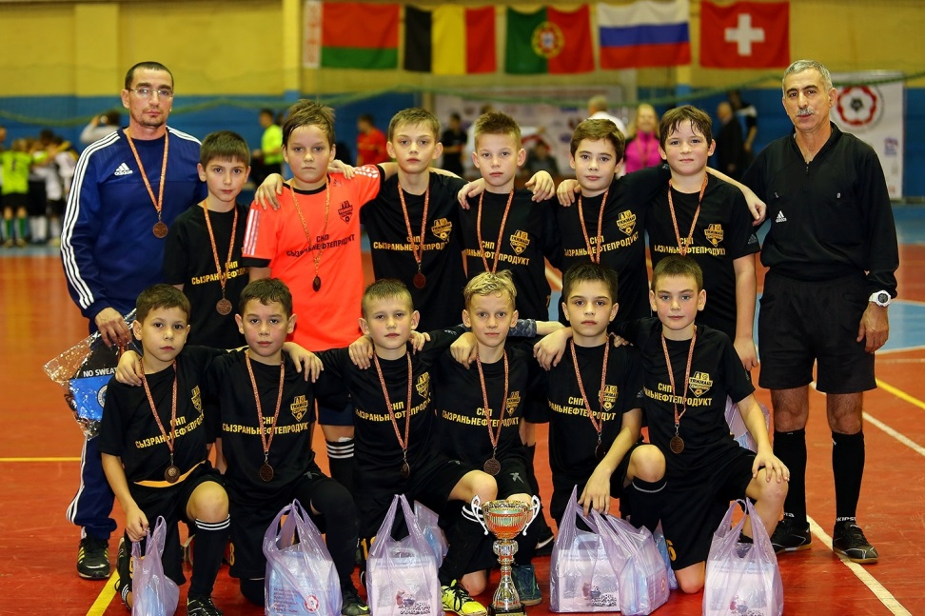
Физическая культура и спорт
2016 год
384 179 человек занимались физической культурой и спортом (40% населения)
обустроена 121 спортивная площадка для сдачи норм ГТО
16 559 детей обучались в спортивных школах
приобретен спорткомплекс в мкрн. Придонской
Notes:
2015

Slide 21
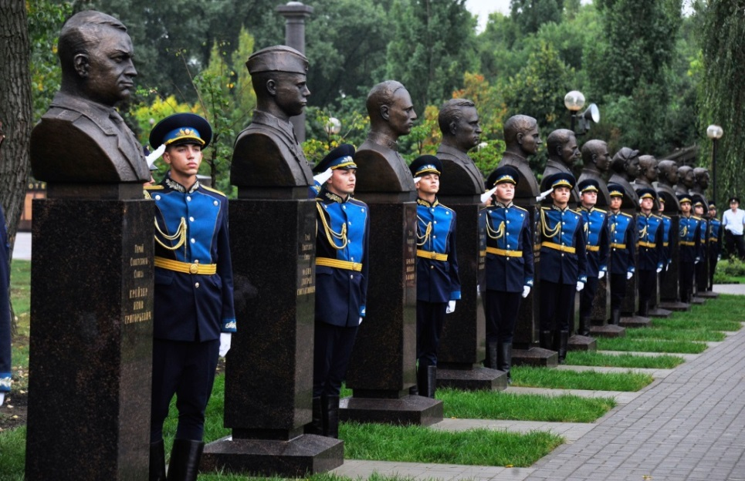
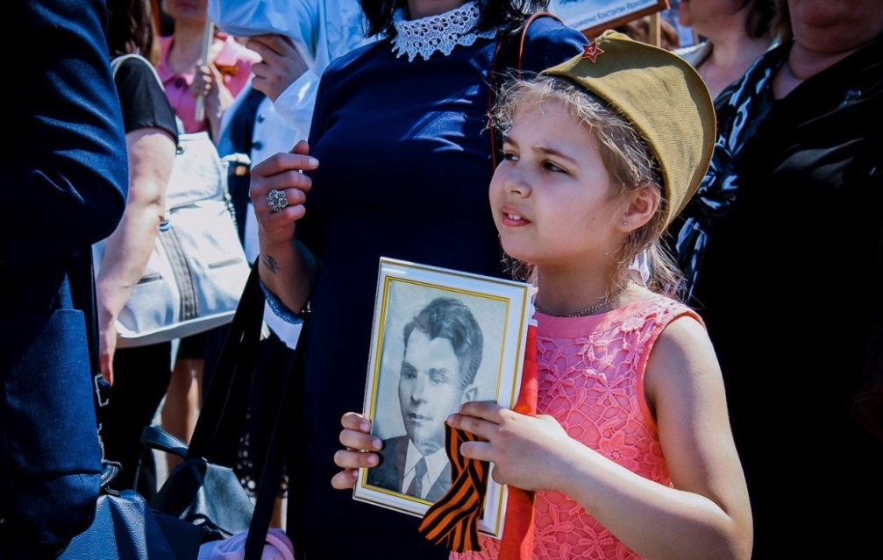
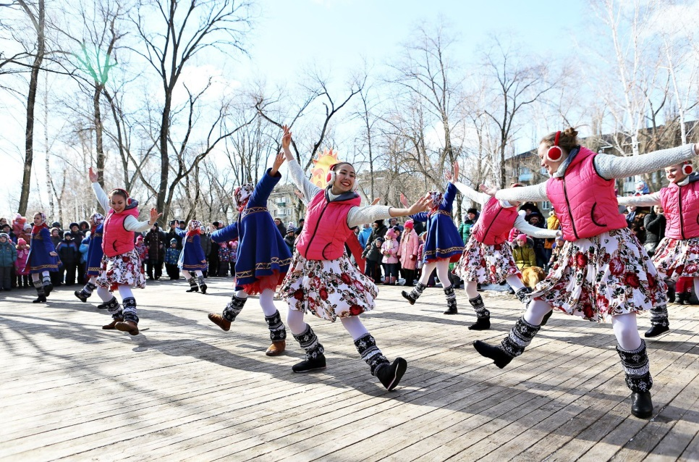
Культура
2016 год
проведено 70 фестивалей и конкурсов, 16 государственных праздников (более 1,7 млн человек)
803 учащихся детских школ искусств стали лауреатами и дипломантами различных фестивалей и конкурсов
в парке у «Музея-диорамы» установлена «Аллея Героев»
Notes:
2016!!!

Slide 22
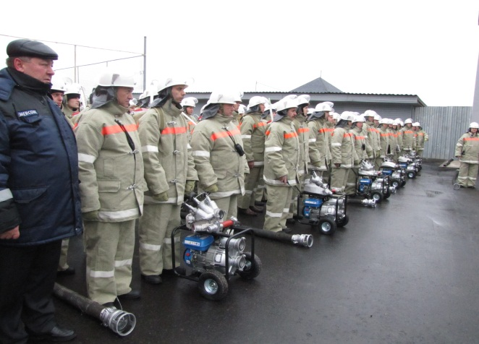
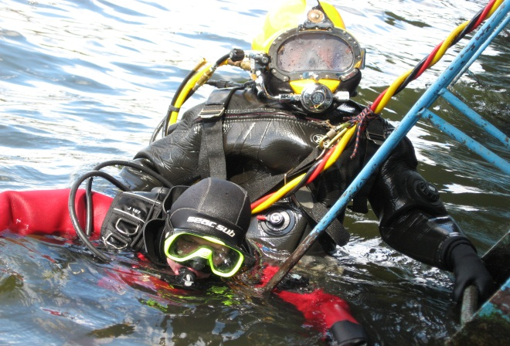
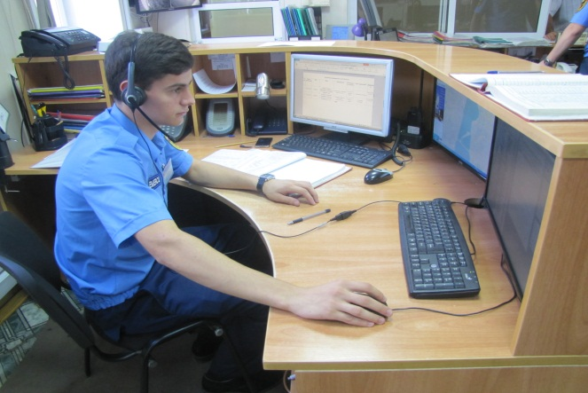
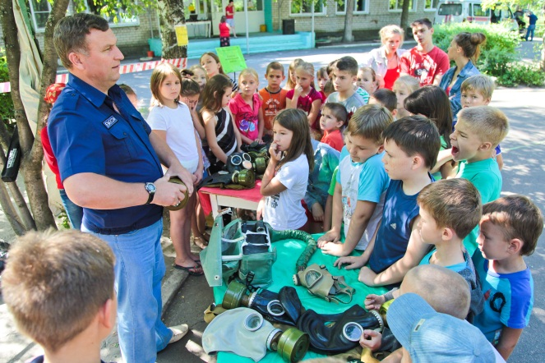
Обеспечение безопасности граждан
Notes:
2016!!!

Slide 23
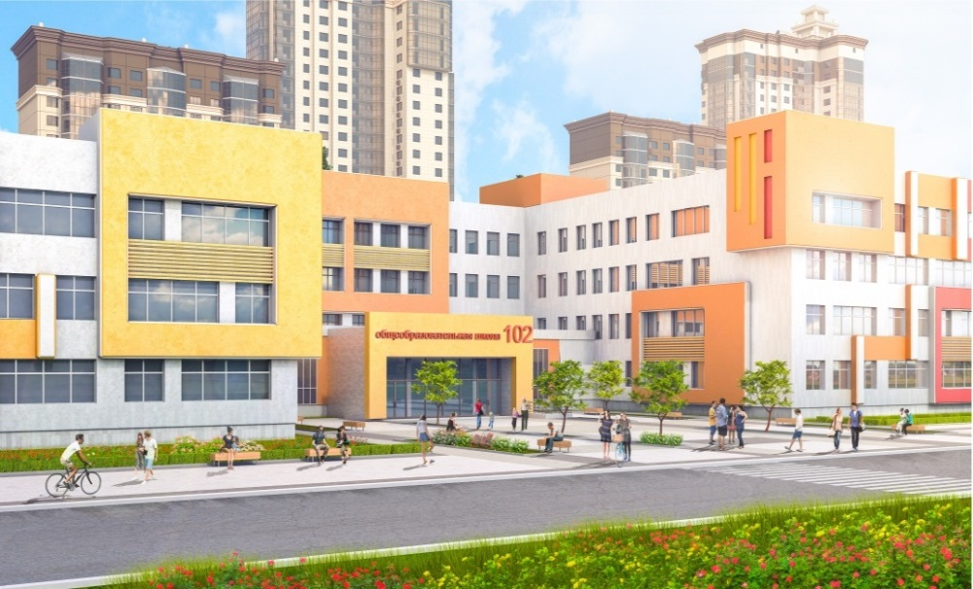
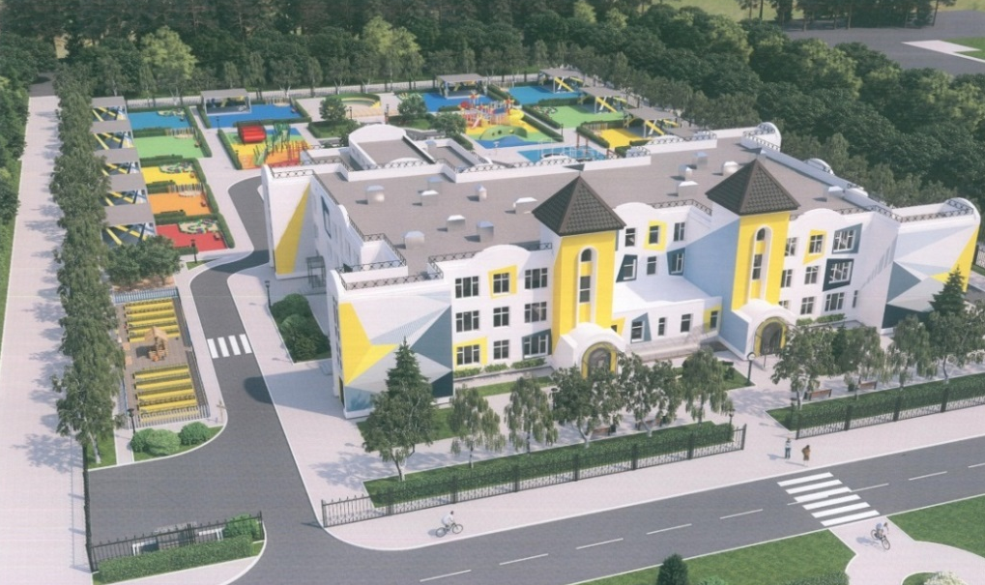
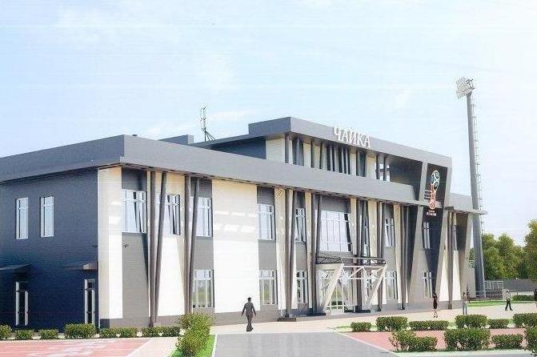
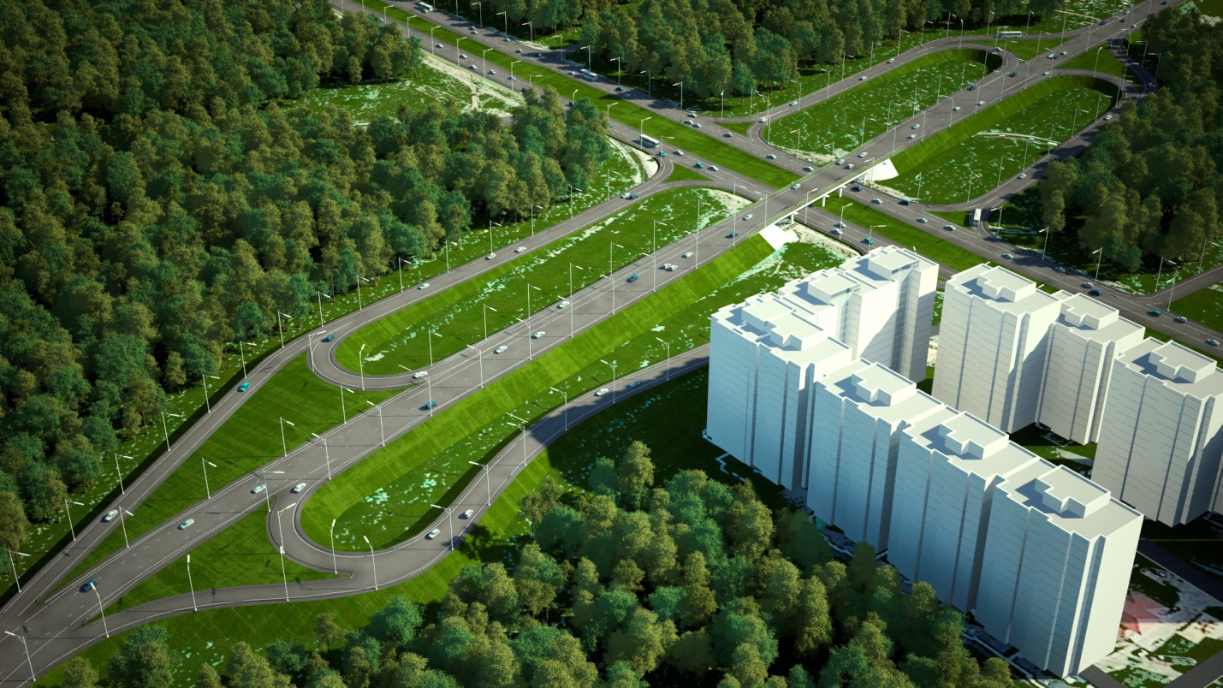
Перспективы развития

Slide 24
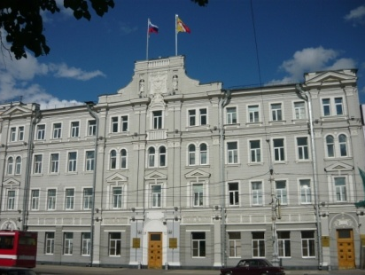
Благодарю за внимание !

